Slide 1
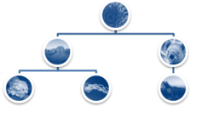
源代码
词法单元
词法分析
语法分析
某种方式
可执行代码
AST抽象语法树

Slide 2
源代码
词法和语法分析
将代码变成可执行代码，并执行
预编译
1.函数预编译
2.全局预编译

